Slide 1



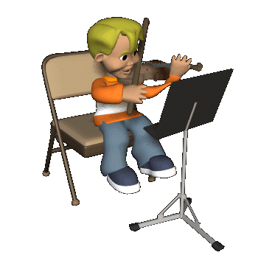


TẬP ĐỌC
NĂM
TIẾNG ĐÀN BA-LA-LAI-CA
TRÊN SÔNG ĐÀ .

Slide 2
KHỞI ĐỘNG
* Em hãy nêu công dụng của điện .
*Em có biết điện chúng ta đang dùng lấy từ đâu không ?

Slide 3
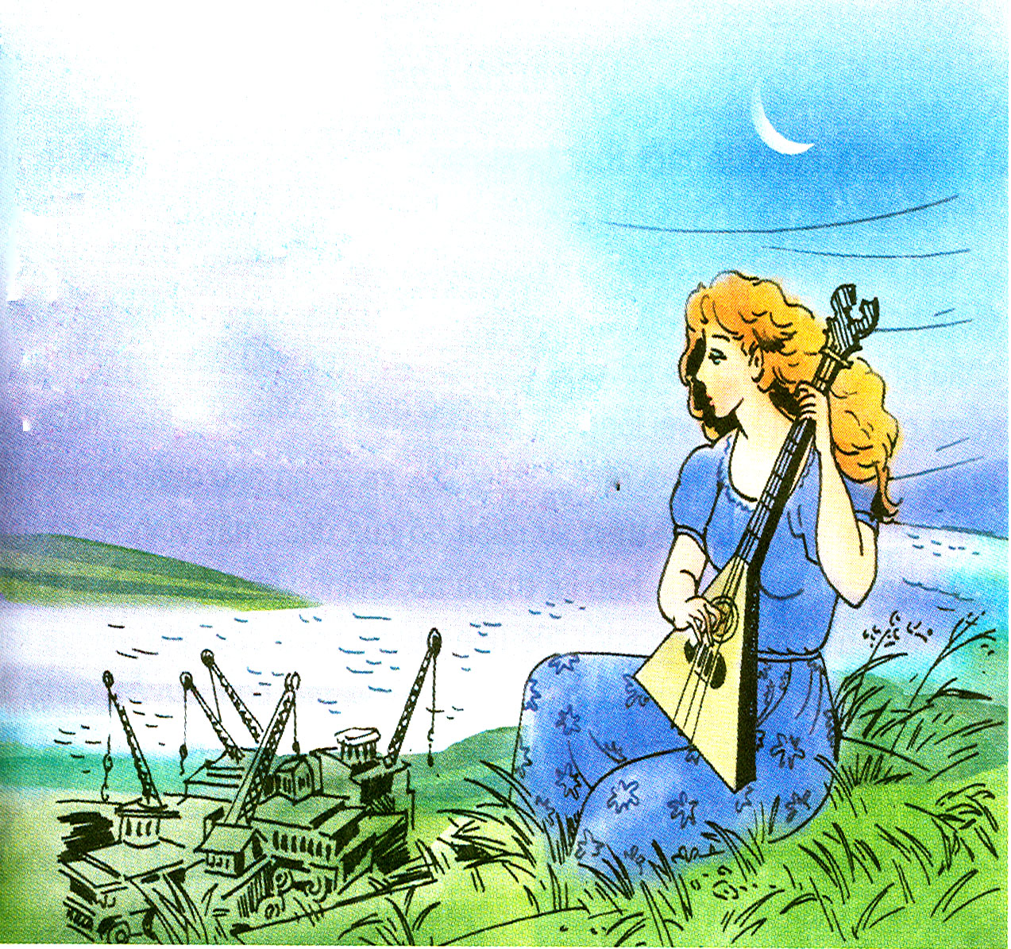
Tập đọc:
Tiếng đàn ba-la-lai-ca trên sông Đà
Quang Huy

Slide 4
Tiếng đàn ba-la-lai-ca trên sông Đà
Trên sông Đà
Một đêm trăng chơi vơi
Tôi đã nghe tiếng ba-la-lai-ca
Một cô gái Nga mái tóc màu hạt dẻ
Ngón tay đan trên những sợi dây đồng.
Lúc ấy
Cả công trường say ngủ cạnh dòng sông
Những tháp khoan nhô lên trời ngẫm nghĩ
Những xe ủi, xe ben sóng vai nhau nằm nghỉ
Chỉ còn tiếng đàn ngân nga
Với một dòng trăng lấp loáng sông Đà.
Ngày mai
Chiếc đập lớn nối liền hai khối núi
Biển sẽ nằm bỡ ngỡ giữa cao nguyên
Sông Đà chia ánh sáng đi muôn ngả
Từ công trình thủy điện lớn đầu tiên.
Quang Huy

Slide 5
Tập đọc:
Tiếng đàn ba-la-lai-ca trên sông Đà
Quang Huy
Luyện đọc:
* Đọc đúng:
- Ba-la-lai-ca, ngẫm nghĩ, lấp loáng, muôn ngả, bỡ ngỡ, …
* Ngắt câu:
- Ngày mai/
Chiếc đập lớn/ nối liền hai khối núi/
Biển sẽ nằm bỡ ngỡ/ giữa cao nguyên/
Sông Đà/ chia ánh sáng đi muôn ngả/
Từ công trình/ thủy điện lớn đầu tiên//

Slide 6
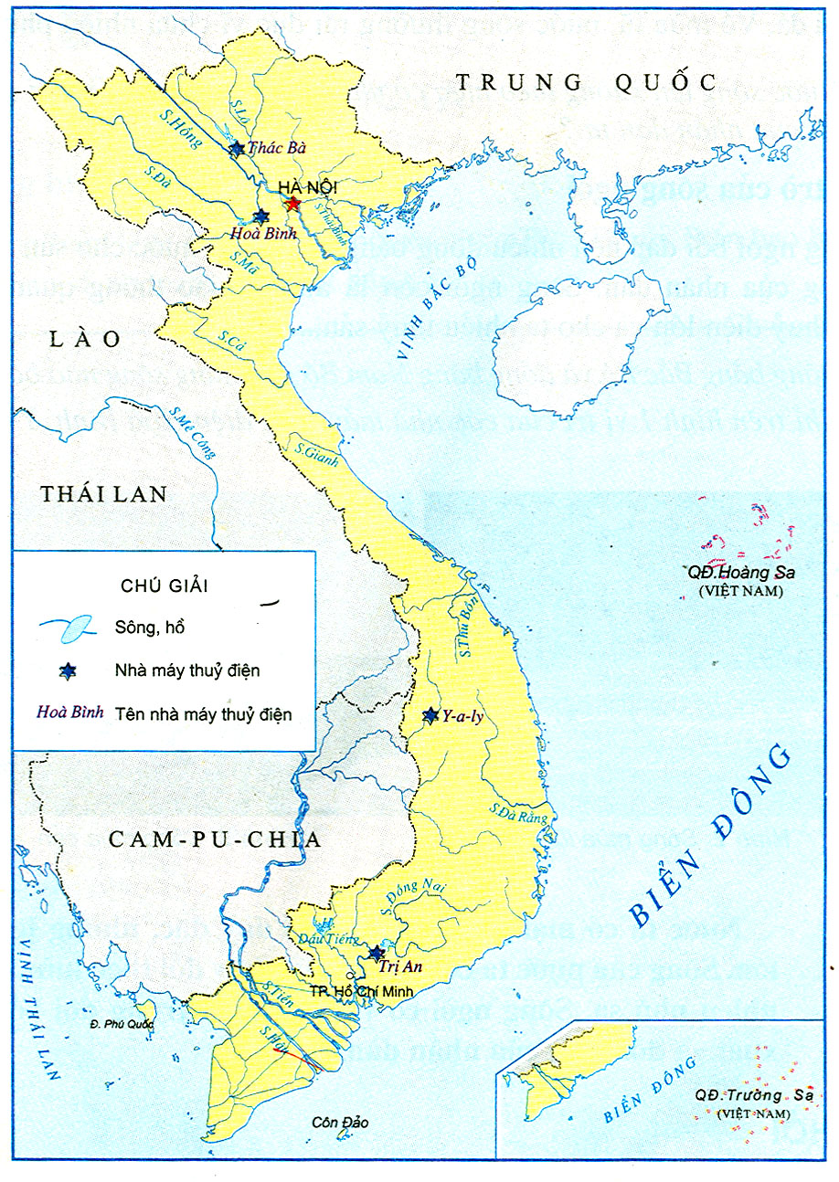


Slide 7
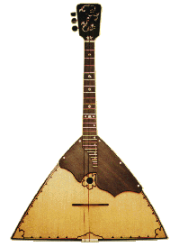

Slide 8
Tập đọc:
Tiếng đàn ba-la-lai-ca trên sông Đà
Quang Huy
Luyện đọc theo nhóm

Slide 9
Tiếng đàn ba-la-lai-ca trên sông Đà
Trên sông Đà
Một đêm trăng chơi vơi
Tôi đã nghe tiếng ba-la-lai-ca
Một cô gái Nga mái tóc màu hạt dẻ
Ngón tay đan trên những sợi dây đồng.
Lúc ấy
Cả công trường say ngủ cạnh dòng sông
Những tháp khoan nhô lên trời ngẫm nghĩ
Những xe ủi, xe ben sóng vai nhau nằm nghỉ
Chỉ còn tiếng đàn ngân nga
Với một dòng trăng lấp loáng sông Đà.
Ngày mai
Chiếc đập lớn nối liền hai khối núi
Biển sẽ nằm bỡ ngỡ giữa cao nguyên
Sông Đà chia ánh sáng đi muôn ngả
Từ công trình thủy điện lớn đầu tiên.
Quang Huy

Slide 10
Tập đọc:
Tiếng đàn ba-la-lai-ca trên sông Đà
Quang Huy
Tìm hiểu bài:
1. Những chi tiết nào trong bài thơ gợi hình ảnh đêm trăng rất tĩnh mịch?
- Cả công trường say ngủ cạnh dòng sông . - Những tháp khoan nhô lên trời ngẫm nghĩ. - Những xe ủi, xe ben sóng vai nằm nghỉ.
+ Những chi tiết nào trong bài thơ gợi hình ảnh đêm trăng vừa tĩnh mịch vừa sinh động?
- Có tiếng đàn ngân nga. - Dòng trăng lấp loáng sông Đà.

Slide 11
Tập đọc:
Tiếng đàn ba-la-lai-ca trên sông Đà
Quang Huy
Tìm hiểu bài:
2.Tìm một hình ảnh đẹp trong bài thơ thể hiện sự gắn bó giữa con người với thiên nhiên trong đêm trăng bên sông Đà?
* Câu thơ: Chỉ còn tiếng đàn ngân nga
Với một dòng trăng lấp loáng sông Đà.
Gợi lên một hình ảnh đẹp, thể hiện sự hòa quyện giữa con người với thiên nhiên, giữa ánh trăng với dòng sông.

Slide 12
Tập đọc:
Tiếng đàn ba-la-lai-ca trên sông Đà
Quang Huy
Tìm hiểu bài:
3.Những câu thơ nào trong bài sử dụng phép nhân hóa?
say ngủ
- Cả công trường say ngủ cạnh dòng sông.
ngẫm nghĩ
- Những tháp khoan nhô lên trời ngẫm nghĩ
sóng vai nhau nằm nghỉ
- Những xe ủi, xe ben sóng vai nhau nằm nghỉ.
nằm bỡ ngỡ
- Biển sẽ nằm bỡ ngỡ giữa cao nguyên.
chia ánh sáng
- Sông Đà chia ánh sáng đi muôn ngả.

Slide 13
Tập đọc:
Tiếng đàn ba-la-lai-ca trên sông Đà
Quang Huy
* Hãy cho biết bài thơ ca ngợi vẻ đẹp như thế nào của công trường thủy điện sông Đà?
* Cảnh đẹp kỳ vĩ của công trường thủy điện sông Đà cùng với tiếng đàn ba-la-lai-ca trong ánh trăng và ước mơ về tương lai tươi đẹp khi công trình hoàn thành.

Slide 14
Tập đọc:
Tiếng đàn ba-la-lai-ca trên sông Đà
Quang Huy
LUYỆN ĐỌC
DIỄN CẢM.

Slide 15
Tiếng đàn ba-la-lai-ca trên sông Đà
Trên sông Đà
Một đêm trăng chơi vơi
Tôi đã nghe tiếng ba-la-lai-ca
Một cô gái Nga mái tóc màu hạt dẻ
Ngón tay đan trên những sợi dây đồng.
Lúc ấy
Cả công trường say ngủ cạnh dòng sông
Những tháp khoan nhô lên trời ngẫm nghĩ
Những xe ủi, xe ben sóng vai nhau nằm nghỉ
Chỉ còn tiếng đàn ngân nga
Với một dòng trăng lấp loáng sông Đà.
Ngày mai
Chiếc đập lớn nối liền hai khối núi
Biển sẽ nằm bỡ ngỡ giữa cao nguyên
Sông Đà chia ánh sáng đi muôn ngả
Từ công trình thủy điện lớn đầu tiên.
Quang Huy

Slide 16
Tập đọc:
Tiếng đàn ba-la-lai-ca trên sông Đà
Quang Huy
Luyện đọc:
- Ngày mai/
Chiếc đập lớn/ nối liền hai khối núi/
Biển sẽ nằm bỡ ngỡ/ giữa cao nguyên/
Sông Đà/ chia ánh sáng đi muôn ngả/
Từ công trình/ thủy điện lớn đầu tiên//

Slide 17

Tập đọc:
Tiếng đàn ba-la-lai-ca trên sông Đà
Quang Huy
LUYỆN ĐỌC
HỌC THUỘC LÒNG.

Slide 18
Tiếng đàn ba-la-lai-ca trên sông Đà
Trên sông Đà
Một đêm trăng chơi vơi
Tôi đã nghe tiếng ba-la-lai-ca
Một cô gái Nga mái tóc màu hạt dẻ
Ngón tay đan trên những sợi dây đồng.
Lúc ấy
Cả công trường say ngủ cạnh dòng sông
Những tháp khoan nhô lên trời ngẫm nghĩ
Những xe ủi, xe ben sóng vai nhau nằm nghĩ
Chỉ còn tiếng đàn ngân nga
Với một dòng trăng lấp loáng sông Đà.
Ngày mai
Chiếc đập lớn nối liền hai khối núi
Biển sẽ nằm bỡ ngỡ giữa cao nguyên
Sông Đà chia ánh sáng đi muôn ngả
Từ công trình thủy điện lớn đầu tiên.

Slide 19
Tập đọc:
Tiếng đàn ba-la-lai-ca trên sông Đà
Quang Huy
Em hãy nêu tên, tác dụng của các đập thủy điện tại quê hương mình.

Slide 20

KẾT THÚC!

